Slide 1
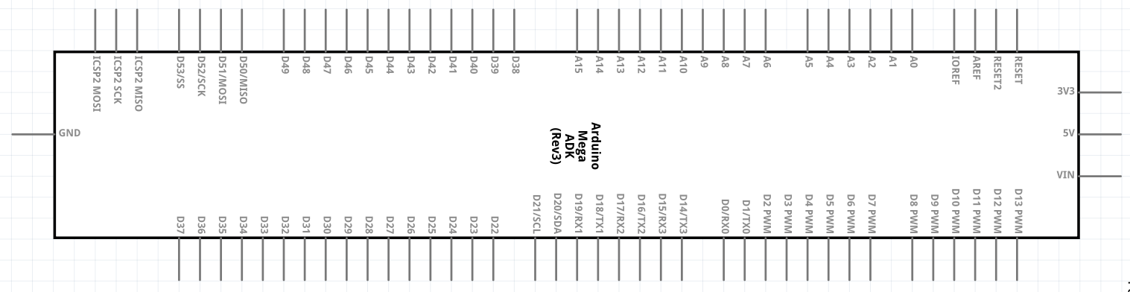
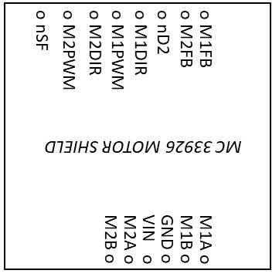

Slide 3
M1A o
M2B o
M1B o
GND o
VIN o
M2A o
MC 33926 MOTOR SHIELD
o M2PWM
o M1PWM
o M1FB
o M1DIR
o M2DIR
o nSF
o nD2
o M2FB

